Slide 1
Introducción a Pandas
Desarrollo de aplicaciones big data con python

Slide 2
¿Qué es pandas?
Tablas estilo “Excel” para manejo sencillo de datos con columnas heterogéneas
Índices que no necesariamente son numéricos.
Series temporales integradas.
Manejo de datos faltantes.
Agrupación (join) y fusión de datos (grouping).
Integración con fuentes de datos externas.

Slide 3
Series y DataFrames
Esencialmente:
Una serie es esencialmente un array con un índice especial.
Un DataFrame es una lista de Series con un índice común.

Slide 4
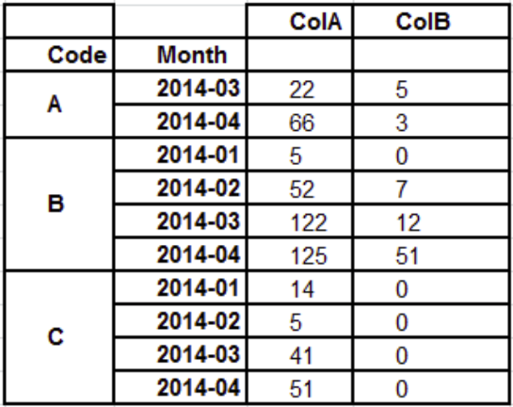
Agrupaciones complejas

Slide 5
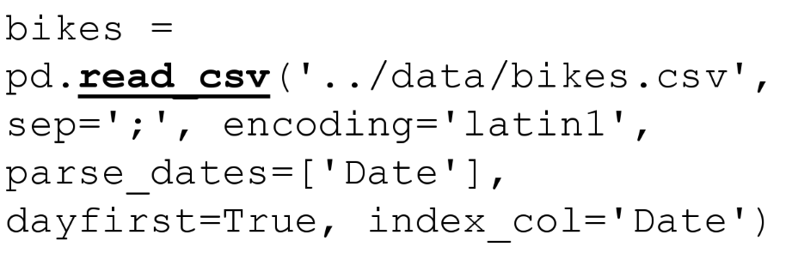
Lectura y tipos
Los índices pueden adaptarse:

